Slide 1
Bank Churn Prediction
이현준
Notes:
http://minheeblog.tistory.com/category/PPT

Slide 2
CONTENTS
01. Project Introduction
02. EDA & Preprocessing
03. Modeling
04. Visualization
05. Web Service
Notes:
http://minheeblog.tistory.com/category/PPT

Slide 3
Part 1.
Project Introduction
Copyrightⓒ. Saebyeol Yu. All Rights Reserved.

Slide 4

01. Project introduction
01
“ Introduction ”
< 데이터 선정 이유 >
오픈 뱅킹 시작과 함께 다양한 핀 테크 기업이 금융 산업 참여
고객의 선택지가 다양해짐에 따라 이탈률 증가
< 목표>
이탈률 예측을 위한 예측 모델링 후 특성 별 영향 파악
Flask 기반 웹 서비스 구현
Notes:
http://minheeblog.tistory.com/category/PPT

Slide 5
01. Project introduction
01
“ 변수 설명 ”
변수명 | 설명
Attrition_Flag(Taget) | 고객 이탈 여부
Customer_Age | 고객의 나이
Gender | 성별
Dependent_cnt | 부양 가족 수
Education_Level | 고객의 최종 학력
Marital_Status | 기혼,미혼,이혼
Income_Category | 연간 소득
Card_Category | 카드 등급
Months_on_book | 거래 기간
Total_Relationship_Cnt | 보유한 총 상품의 수
Contacts_Cnt_12_mon | 12개월 간 연락한 횟수
Credit_Limit | 신용한도
변수명 | 설명
Total_Revolving_Bal | 결제이월약정 잔액
Avg_Open_To_Buy | 평균 잔여 신용 한도
Total_Amt_Chng_Q4_Q1 | 1분기 대비 거래금액 변화
Total_Trans_Amt | 최근 1년 총 거래 금액
Total_Trans_Ct | 최근 1년 총 거래 횟수
Total_Ct_Chng_Q4_Q1 | Avg_Utilization_Ratio
Income_Category | 평균 카드 사용율
Card_Category | 카드 등급
Months_on_book | 거래 기간
Total_Relationship_Cnt | 보유한 총 상품의 수
Contacts_Cnt_12_mon | 12개월 간 연락한 횟수
Credit_Limit | 신용한도
Notes:
http://minheeblog.tistory.com/category/PPT

Slide 6
Part 2.
EDA & Preprocessing
Copyrightⓒ. Saebyeol Yu. All Rights Reserved.

Slide 7
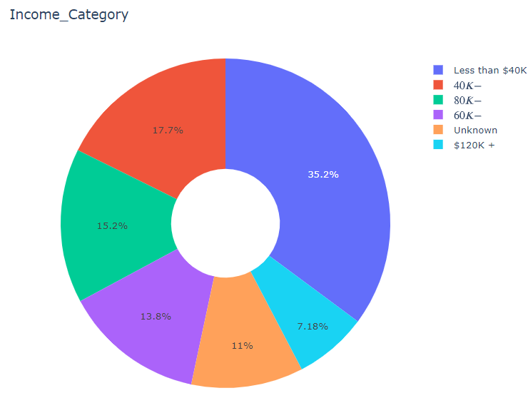
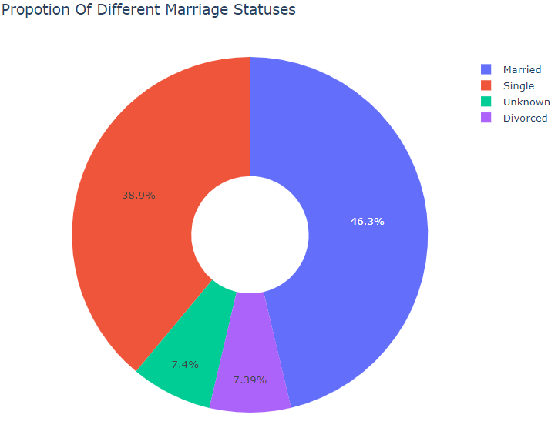
02. EDA & Preprocessing
02
“ EDA & Preprocessing ”
Unknown 비율 20% 이하 제거
Income_Category : 11% / Marital_Status : 7.4%
Notes:
http://minheeblog.tistory.com/category/PPT

Slide 8
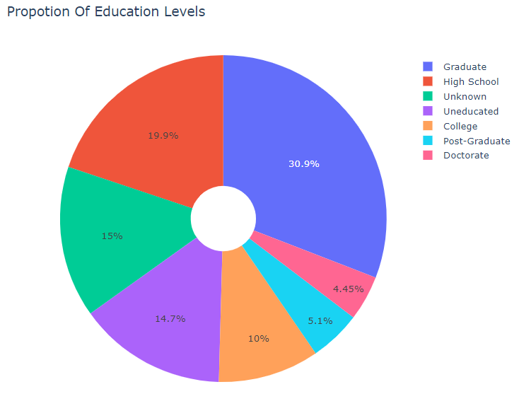
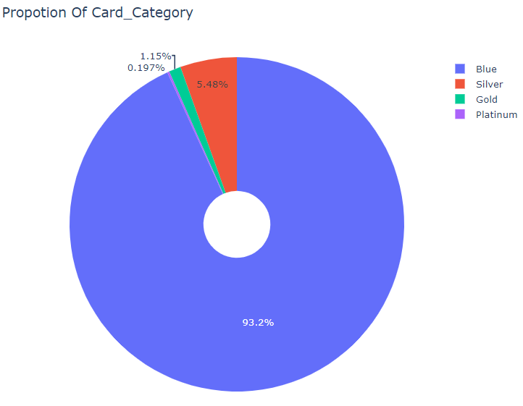
02. EDA & Preprocessing
02
“EDA & Preprocessing ”
Unknown 비율 20% 이하 제거
Education_Level : 15%
Notes:
http://minheeblog.tistory.com/category/PPT

Slide 9
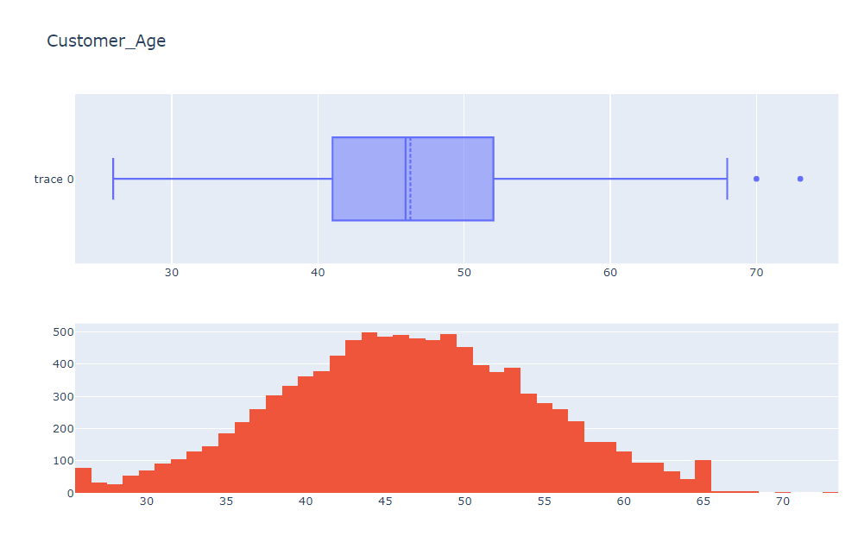
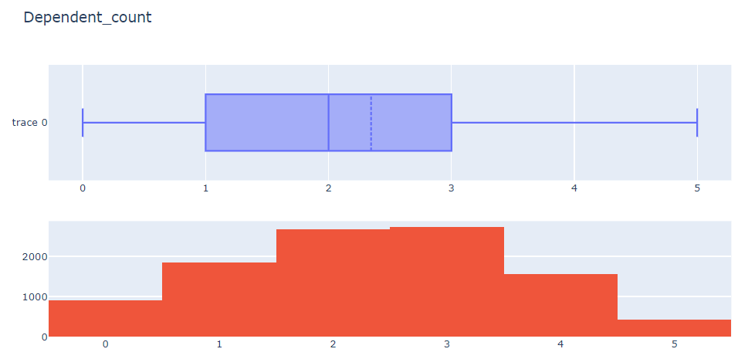
02. EDA & Preprocessing
02
“EDA & Preprocessing ”
경제 활동이 거의 없는 70대 이상 고객 데이터 삭제
Notes:
http://minheeblog.tistory.com/category/PPT

Slide 10
02. EDA & Preprocessing
02
“ Encoding ”
- Attrition_Flag
1 : ‘Leave Customer’ / 0 : ‘Remain Customer’
- Income_Category
'Less than $40K' : 0 / '$40K - $60K' : 1 / '$60K - $80K’: 2
'$80K - $120K' : 3 / '$120K +' : 4
Card_Category
‘Blue’ : 0 / ‘Silver’ : 1 / ‘Gold’ : 2 / ‘Platinum’ : 3
Education_Level
'Uneducated' : 0/ 'High School’ : 1 / 'College’ : 2 / ‘Graduate' : 3 ‘Post-Graduate’ : 4 / ‘Doctorate’ : 5
Notes:
http://minheeblog.tistory.com/category/PPT

Slide 11
Part 3.
Modeling
Copyrightⓒ. Saebyeol Yu. All Rights Reserved.

Slide 12
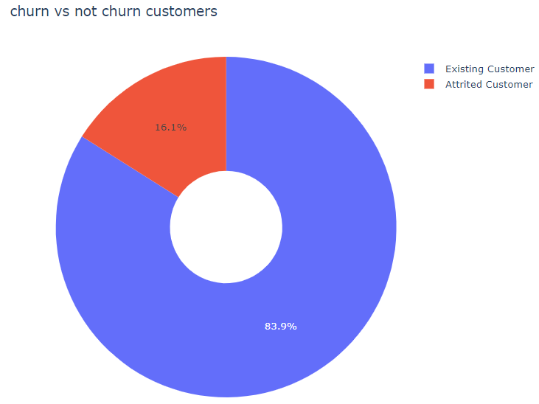

03. Modeling
03
“ SMOTE ”
- 데이터의 개수가 적은 클래스의 표본을 가져온 뒤 임의의 값을 추가하여 새로운 샘플을 만들어 데이터에 추가하는 오버샘플링 방식
Notes:
http://minheeblog.tistory.com/category/PPT

Slide 13
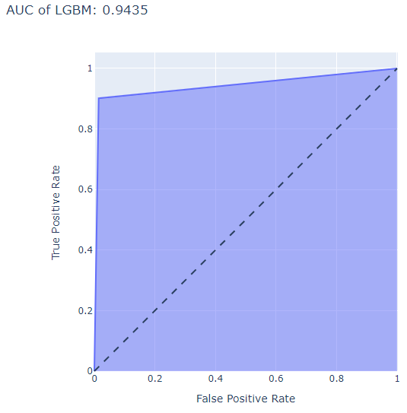
03. Modeling
03
“ LightGBM ”
Random Forest vs Adaboost vs LGBM
X축 = 이탈하지 않은 고객을 이탈했다고 예측한 비율
Y축 = 정확하게 예측한 비율
곡선 아래 면적이 넓을수록 정확한 모델
AUC score가 1에 가까울 수록 정확한 모델
Notes:
http://minheeblog.tistory.com/category/PPT

Slide 14
Part 4.
Visualization
Copyrightⓒ. Saebyeol Yu. All Rights Reserved.

Slide 15
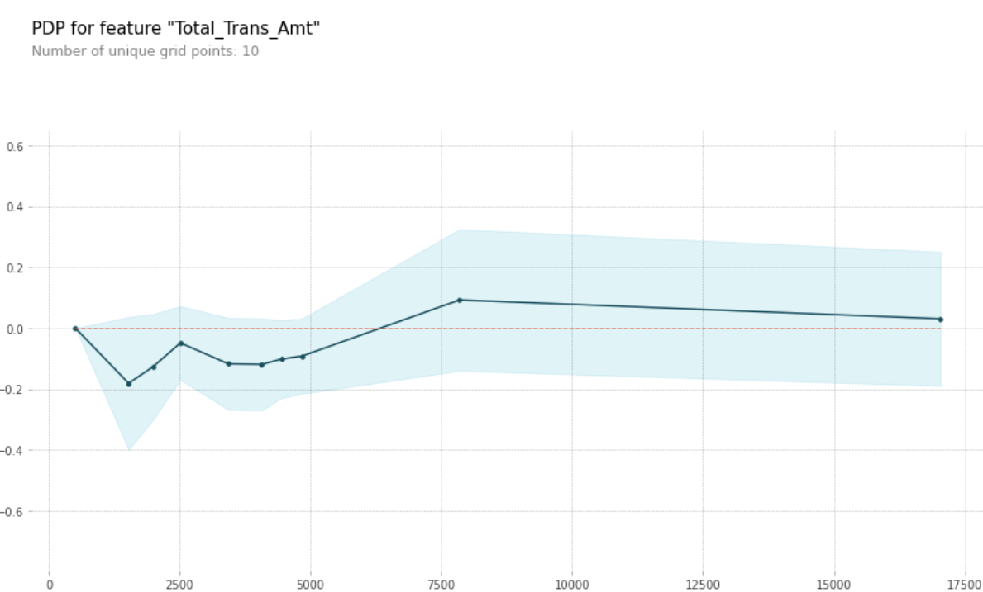
04. Visualization
04
“ 부분 의존도(PDP) ”
약 6000$ 기준으로 총 거래 금액이 기준 금액 이하인 고객일수록 이탈률이 낮고, 기준 금액 이상인 고객일 수록 이탈율이 높아진다
Notes:
http://minheeblog.tistory.com/category/PPT

Slide 16
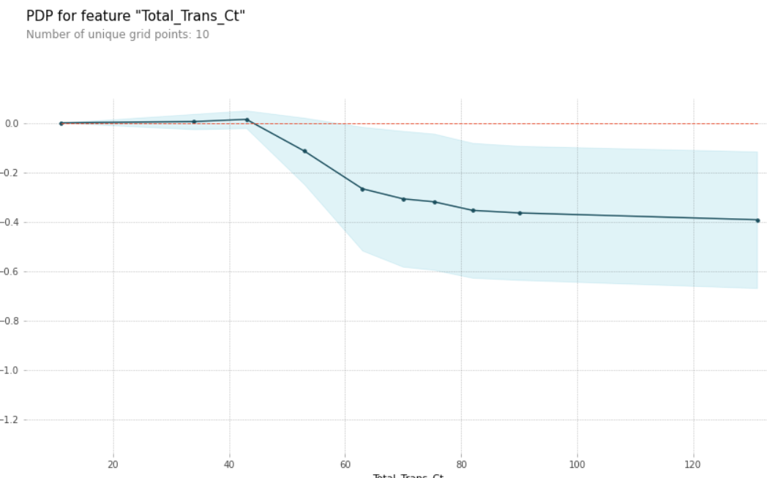
04. Visualization
04
“ 부분 의존도(PDP) ”
약 50회 전까지는 이탈율에 큰 영향을 끼치지 않지만 이후부터는 이탈률 낮추는데 영향을 끼친다.
Notes:
http://minheeblog.tistory.com/category/PPT

Slide 17
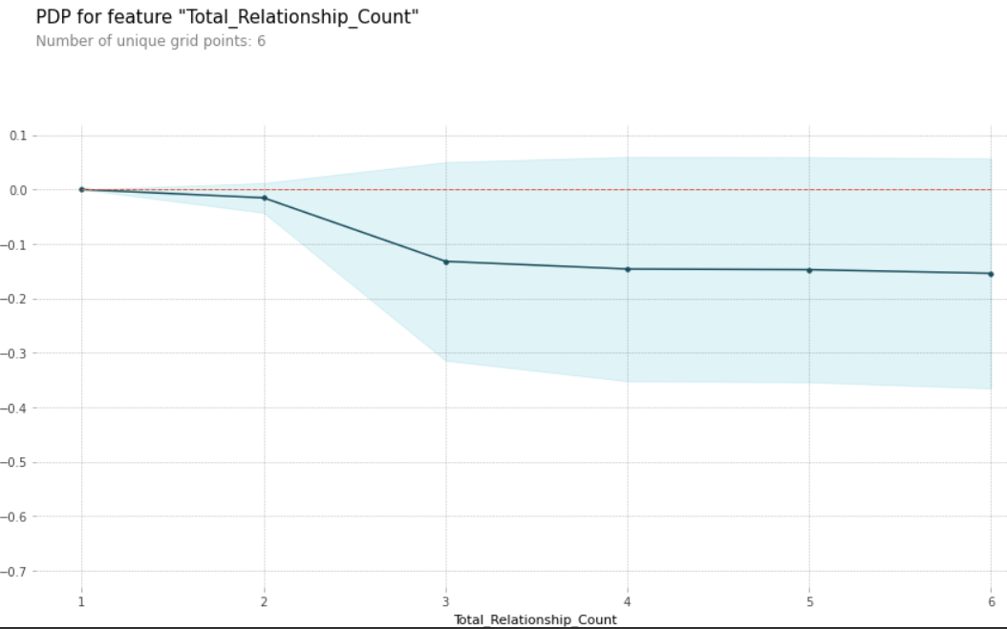
04. Visualization
04
“ 부분 의존도(PDP) ”
보유한 상품 수가 많을 수록 이탈률이 낮아진다.
Notes:
http://minheeblog.tistory.com/category/PPT

Slide 18
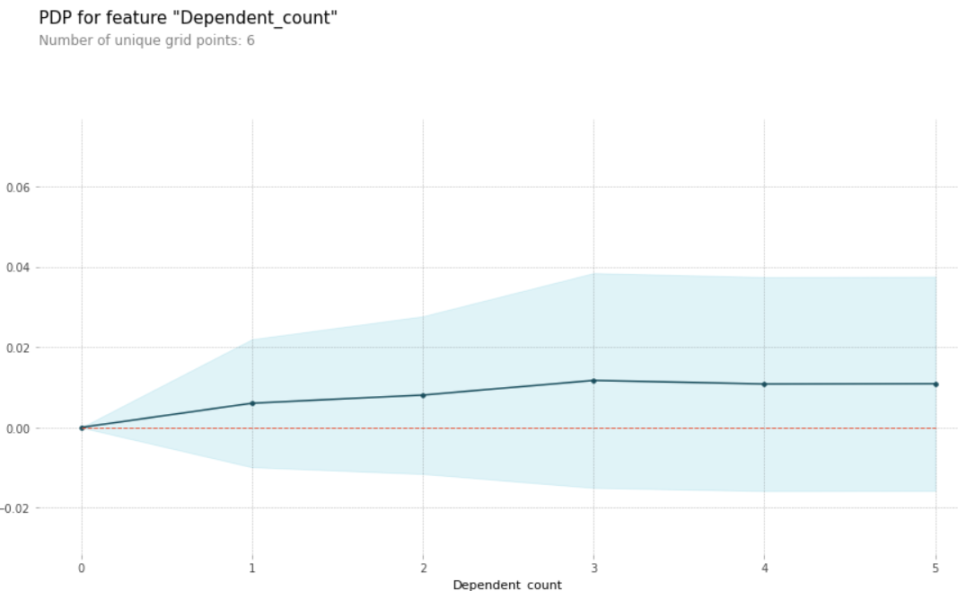
04. Visualization
04
“ 부분 의존도(PDP) ”
부양가족 수가 많을 수록 이탈률이 높아진다.
Notes:
http://minheeblog.tistory.com/category/PPT

Slide 19
Part 5.
Web service
Copyrightⓒ. Saebyeol Yu. All Rights Reserved.

Slide 20
THANK
YOU
발표자 이현준
Notes:
http://minheeblog.tistory.com/category/PPT

